Slide 1


20194111 최민규
실습과제 1-1
컴퓨터 네트워크

Slide 2
20194111최민규 컴퓨터 네트워크
실습과제 1-1: Traceroute 적용, 연습문제 P18
P18. 윈도우(리눅스) Traceroute와 툴(임의 선택)을 사용하여 임의의 지정된 목적지 경로에 따라 출발지에서 라우터까지 지연을 측정하고 분석
- 하루 중 다른 세번의 시간에 측정하여 왕복 지연의 평균, 표준편차 계산 - 같은 대륙 및 다른 대륙의 출발지, 목적지 사이에서 측정
- Windows, Open Visual Trace Route 프로그램을 통해 측정.
컴퓨터 네트워크

Slide 3
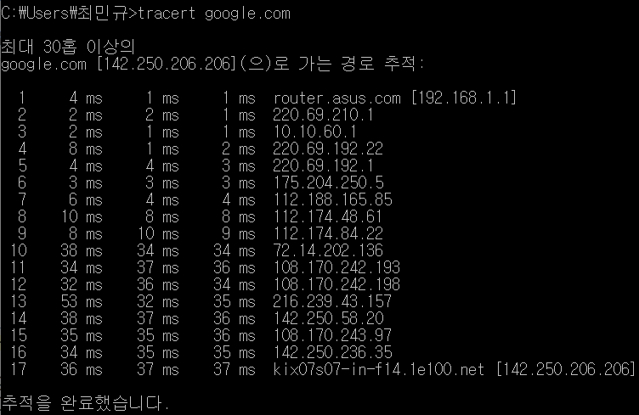
20194111최민규 컴퓨터 네트워크
SUB TITLE :// 2023. 09. 10. 17:00 Windows
1.

Slide 4
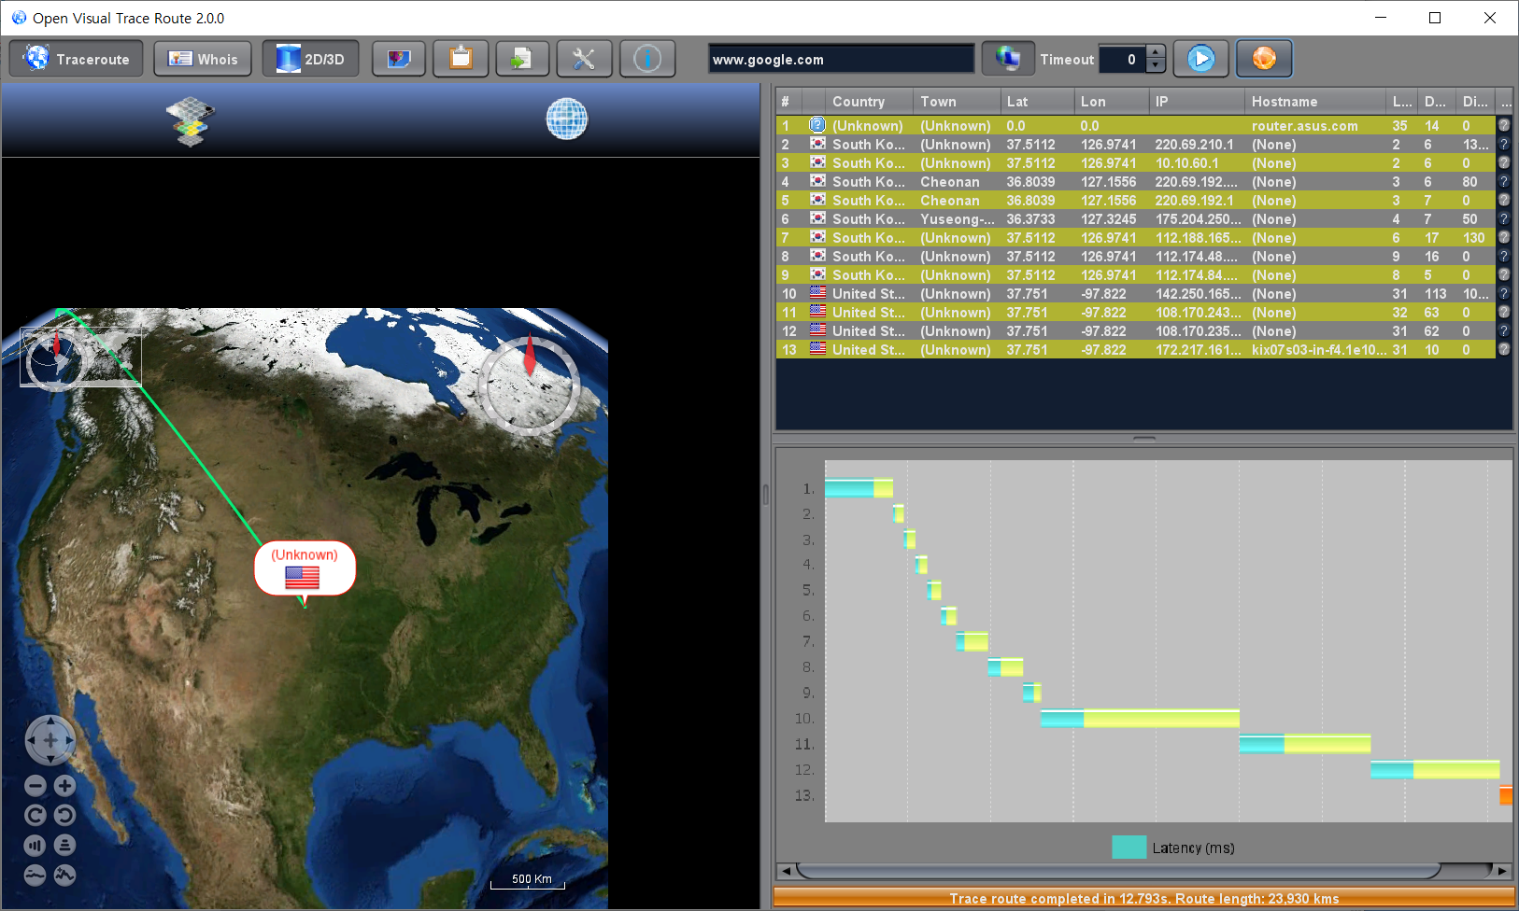
20194111최민규 컴퓨터 네트워크
SUB TITLE :// 2023. 09. 10. 17:00 Open Visual Trace Route
1.

Slide 5
20194111최민규 컴퓨터 네트워크
SUB TITLE ://느낀 점
-컴퓨터 전공자임에도 불구하고 여태 클라우드 컴퓨팅을 적당한 파일 저장소 정도로만 생각하고 사용했던 것이
부끄러웠을 정도.
사실상 최근 사용하는 대부분의 S/W들이 클라우드 컴퓨팅을 기반으로 하고 있음을 몸소 실감.
AWS를 통해 수업 시간에 배우지 않았던 다른 활동들을 더 해볼 수 있겠다고 느낌.

